Slide 1
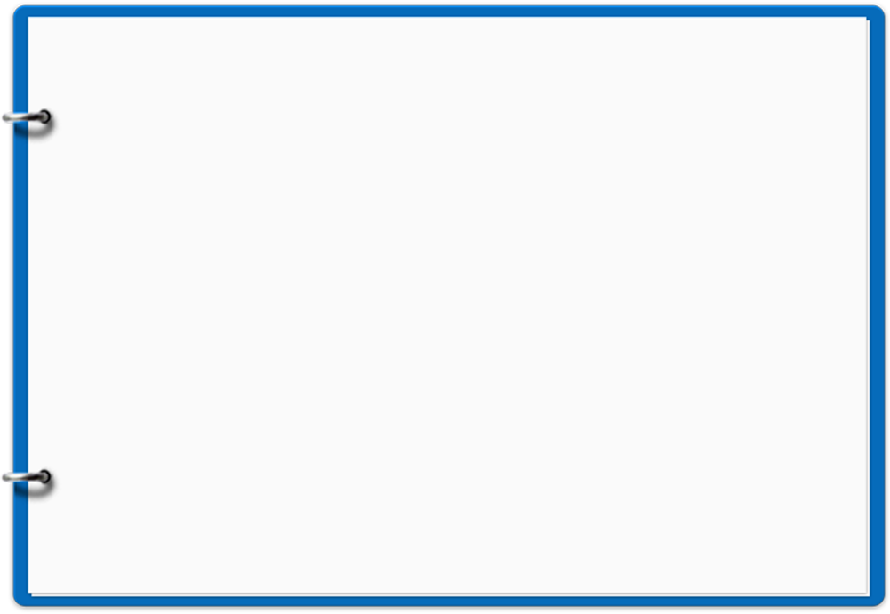





2조 주제 발표
02
화자 분리를 이용한 음성 요약
2조
12161724 나현희
12171797 신원철

Slide 2

2조 진행 현황
1. 지난주 문제점
1.1 한계점
1
주제의 불명확
2
block diagram
3
관련 논문 조사
Notes:
지난주 저희 조의 문제점은 주제가 불명확하다는 점과 과정을 block diagram으로 구성하는것입니다.

Slide 3
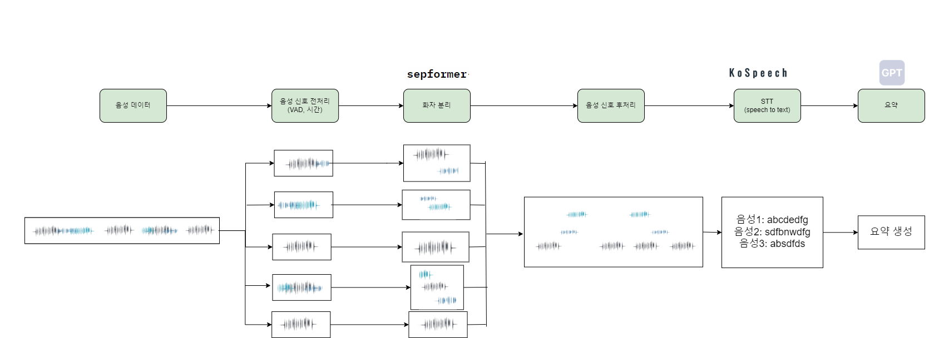
2조 진행 현황
2. 프로젝트 진행도
Notes:
진행도를 블록 다이어그램으로 그려봤다. 처음에는 겹쳐 있는 음성 데이터를 VAD 알고리즘을 통해 정해진 시간만큼씩 구간을 나누고 Sepformer를 이용해서 화자 분리를 할 예정
각 화자별로 나눠진 음성을 가지고 STT를 해서 텍스트로 변환한 뒤 요약

Slide 4
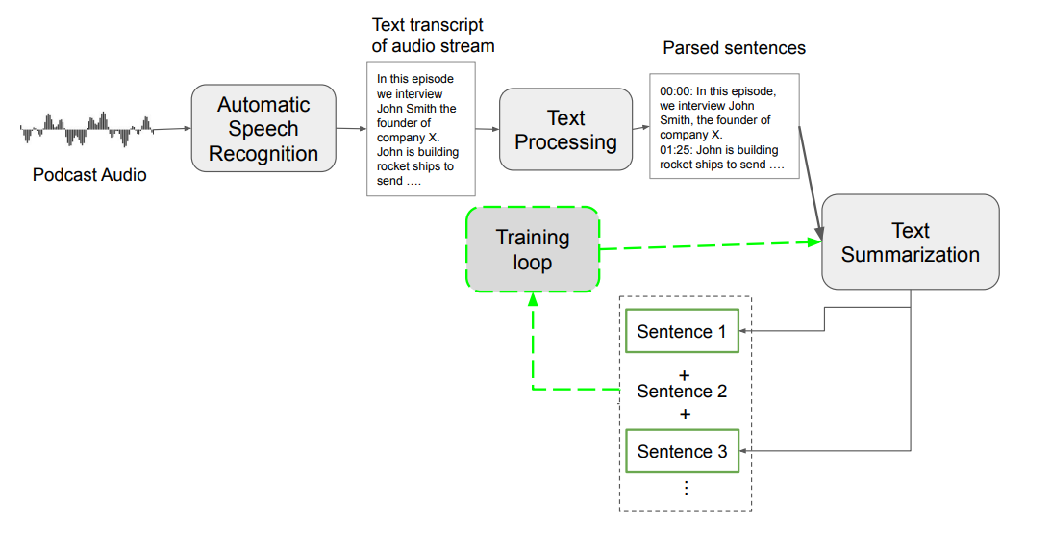
2조 진행 현황
3. 세부 계획
3.1 관련 논문 조사
1
음성 요약
Notes:
저희 연구와 관련된 논문을 찾아보니 저희와 유사한 음성 데이터를 사용하는 podcast(인터넷 라디오 플랫폼)의 음성 데이터를 text로 추출 한 뒤 presumm 모델을 사용하여 요약을 하는 연구이다.

Slide 5
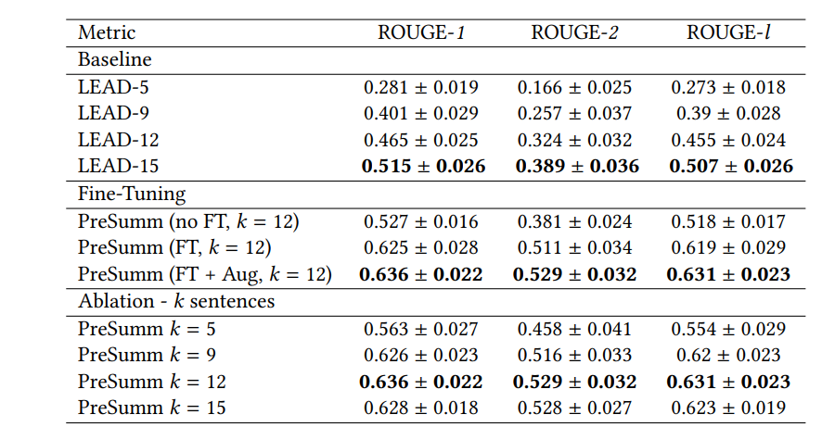
2조 진행 현황
3. 세부 계획
3.1 관련 논문 조사
Notes:
ROUGE-F(1/2/L) 점수는 높을수록 인간의 요약문과 유사도가 높다. 화자 분리를 추가 한다면 더 나은 성능이 나올거라 기대

Slide 6

2조 진행 현황
3. 세부 계획
3.2 STT 성능 개선
1
Kospeech deepspeech2 문제점
Notes:
다음으로 저희가 이번주에 stt를 해보았다. 사용하려고 했던 deepspeech2 모델을 사용하여 stt를 해본 결과 결과가 매우 부정확하게 나온것을 확인 할 수 있습니다.
Kospeech => end-to-end 모델

Slide 7
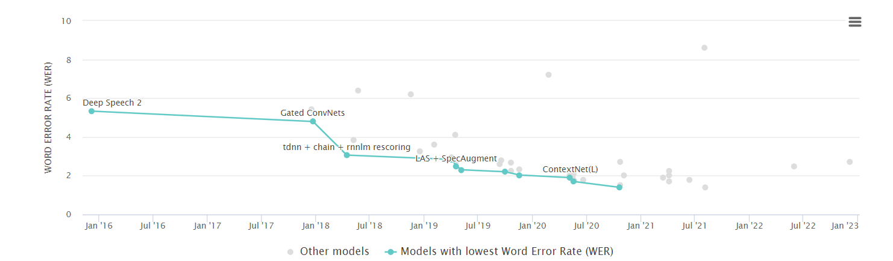
2조 진행 현황
3. 세부 계획
3.2 STT 성능 개선
https://paperswithcode.com/sota/speech-recognition-on-librispeech-test-clean
Notes:
저희가 사용하려고 한 이유가 CTC 손실이 있는 ASR 작업에서 더 빠르고 정확한 성능을 가진다고 하여 deepspeech2 모델을 사용하려고 했는데 wer이 5.33으로 높다.
Kospeech => end-to-end 모델

Slide 8
2조 진행 현황
3. 세부 계획
3.2 STT 성능 개선
WER(Word Error Rate)
D : 음성 인식된 텍스트에 잘못 삭제된 단어 수
S : 음성 인식된 텍스트에 잘못 대체된 단어 수
I : 음성 인식된 텍스트에 잘못 추가된 단어 수
N : 정답 텍스트의 단어 수
단어 에러 비율(WER) = (S+D+I)/N
Notes:
Wer은 잘못 삭제된 음절 수 + 잘못 대체된 음절 수 + 잘못 추가된 음절수 / 정답 텍스트의 음절 수로 계산되며 음성인식에서 정확도를 판단하는 지표로 값이 높을수록 성능이 좋지 않다.

Slide 9
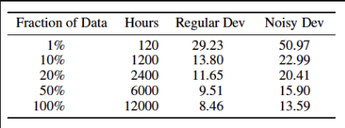
2조 진행 현황
3. 세부 계획
3.2 STT 성능 개선
2
deepspeech2 학습
Dario Amodei, Rishita Anubhai. (2015) Deep Speech 2: End-to-End Speech Recognition in English and Mandarin (arXiv:1512.02595)
Notes:
위에 wer의 값을 줄이기 위해서 deepspeech2 논문을 보면 Data 양을 늘리면 error가 줄어들어 성능이 개선이 된다고 하여
이번주에는 ai hub에 있는 ksponspeech 데이터셋을 사용하여 학습 할 계획

